Slide 1
Seminar
Kulturelle und sprachliche Landeskunde (KGS/KRJN)
Westböhmische Universität Pilsen
Lehrstuhl für Germanistik und Slawistik
Wintersemester 2019/20
Seminarleitung: Christoph Mauerer

Slide 2
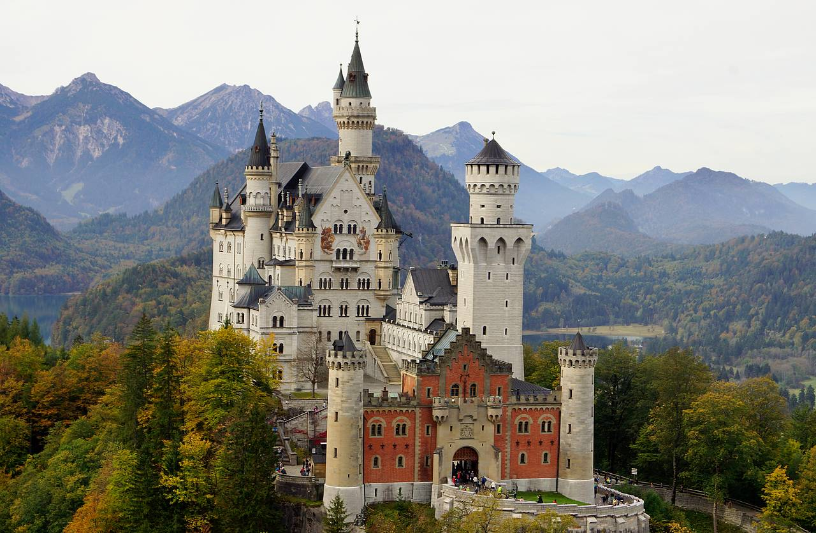
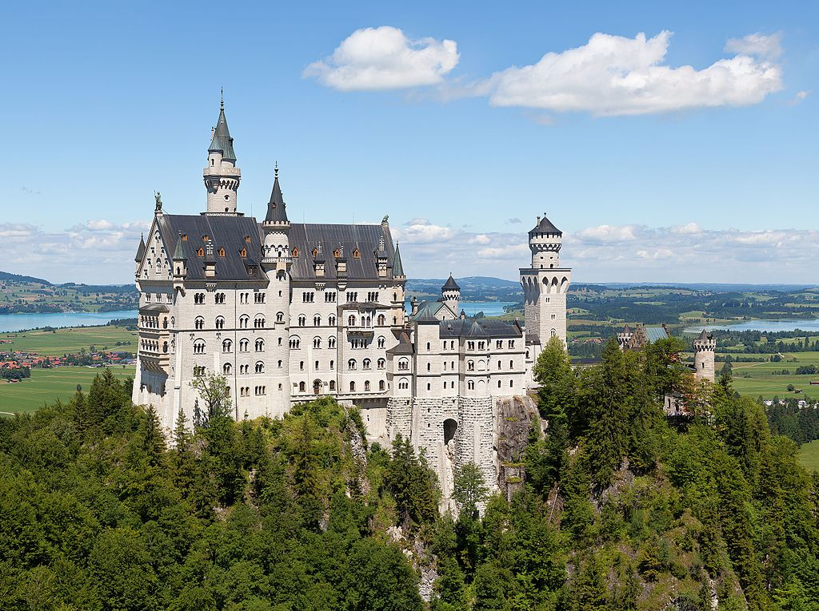
Der spätere Blick auf das deutsche Mittelalter

Slide 3
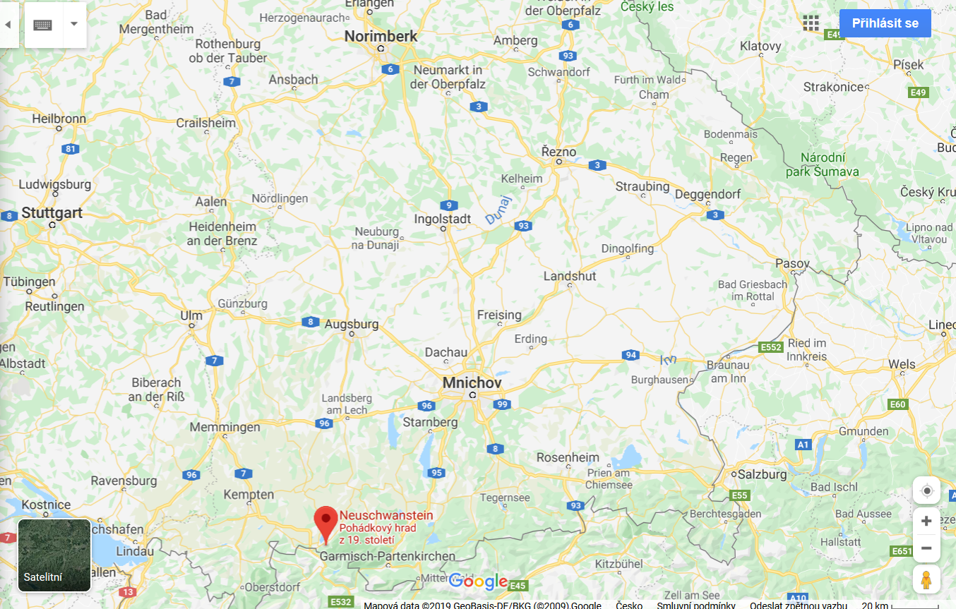
Schloss Neuschwanstein

Slide 4
Schloss Neuschwanstein
Ab 1869 gebaut im Stile einer mittelalterlichen Ritterburg
Vom bayerischen König Ludwig II. in Auftrag gegeben
Neben älterem Schloss Hohenschwangau
In ganz Europa im 19. Jahrhundert Restaurierung mittelalterlicher Burgen und Schlösser bzw. Neubauten
Von Ludwig II. privat finanziert (ständige Geldprobleme)
Mit Technik des 19. Jahrhunderts gebaut: Telefonleitungen, Toiletten mit automatischer Spülung

Slide 5
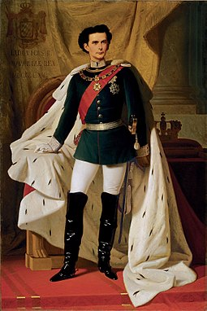
Schloss Neuschwanstein: König Ludwig II.
„Märchenkönig“ Ludwig II.: der „Kini“ (König)
Förderte Kultur (z.B. Richard Wagner) und
Architektur (auch Schlösser Herrenchiemsee und
Linderhof)
1886 entmündigt -> Regierungsgeschäfte von
seinem Onkel übernommen (Prinzregent Luitpold)
Kurz darauf unter ungeklärten Umständen tot im
Starnberger See aufgefunden

Slide 6
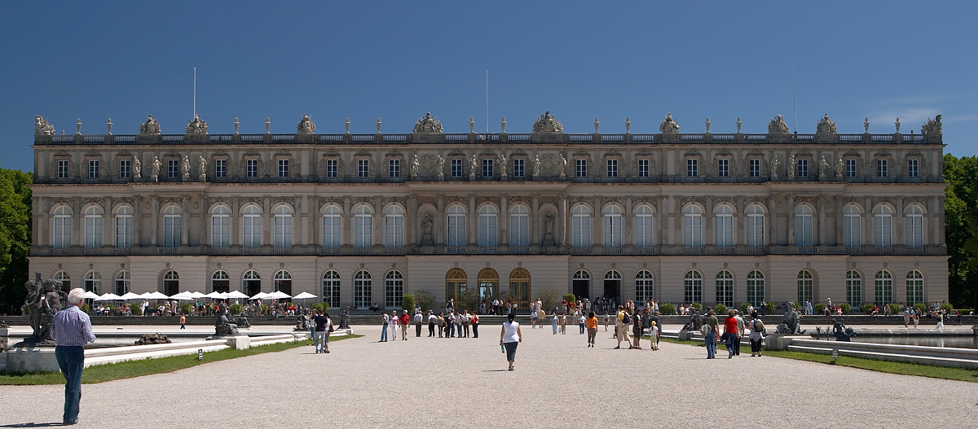
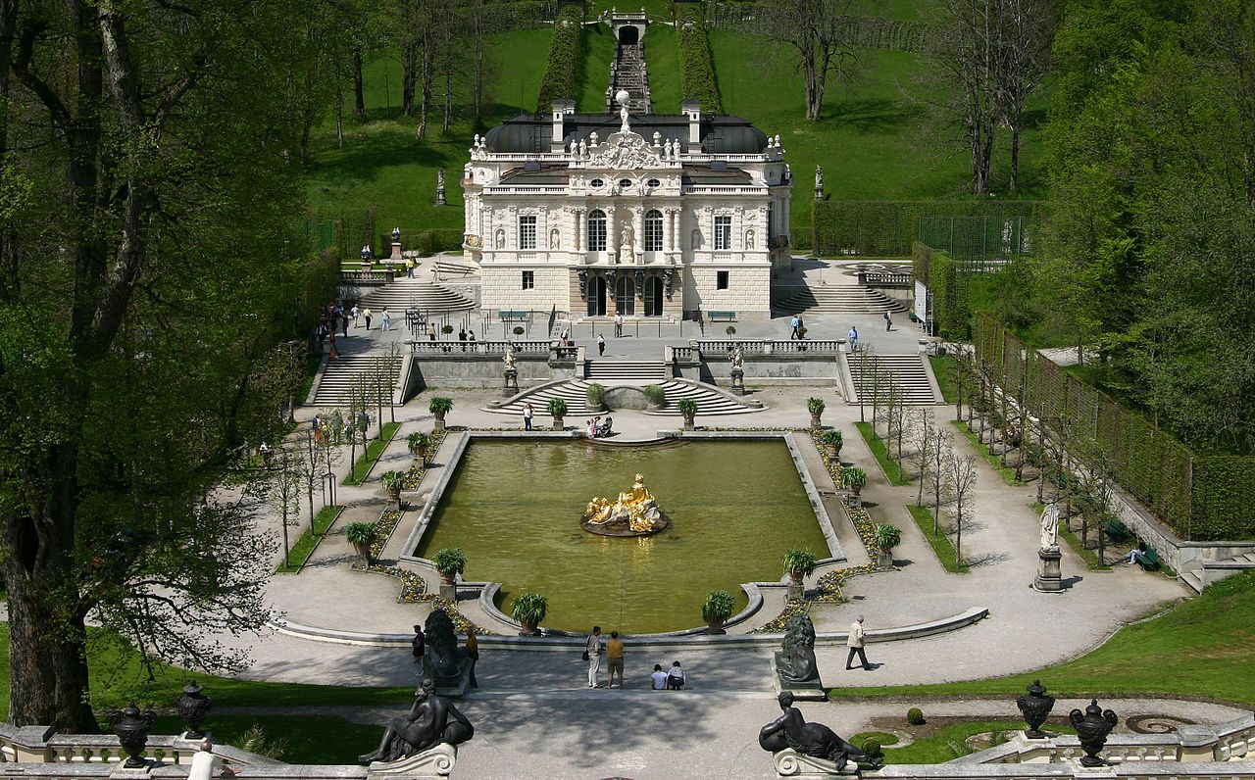
Schlösser Herrenchiemsee und Linderhof

Slide 7
Königreich Bayern
Seit 1806
Drei bayerische Könige Ludwig:
Ludwig I. (1825-1848): Bauherr v.a. in München, aber auch Walhalla, Befreiungshalle bei Kelheim, Vollendung der Regensburger Domtürme
Ludwig II. (1864-1886)
Ludwig III. (1913-1918): letzter bayerischer König

Slide 8
Schloss Neuschwanstein
Schloss Neuschwanstein in Entstehungszeit ohne direkten Nutzen
Heute im Besitz des bayerischen Staates: jährlich 1,5 Millionen Touristen

Slide 9
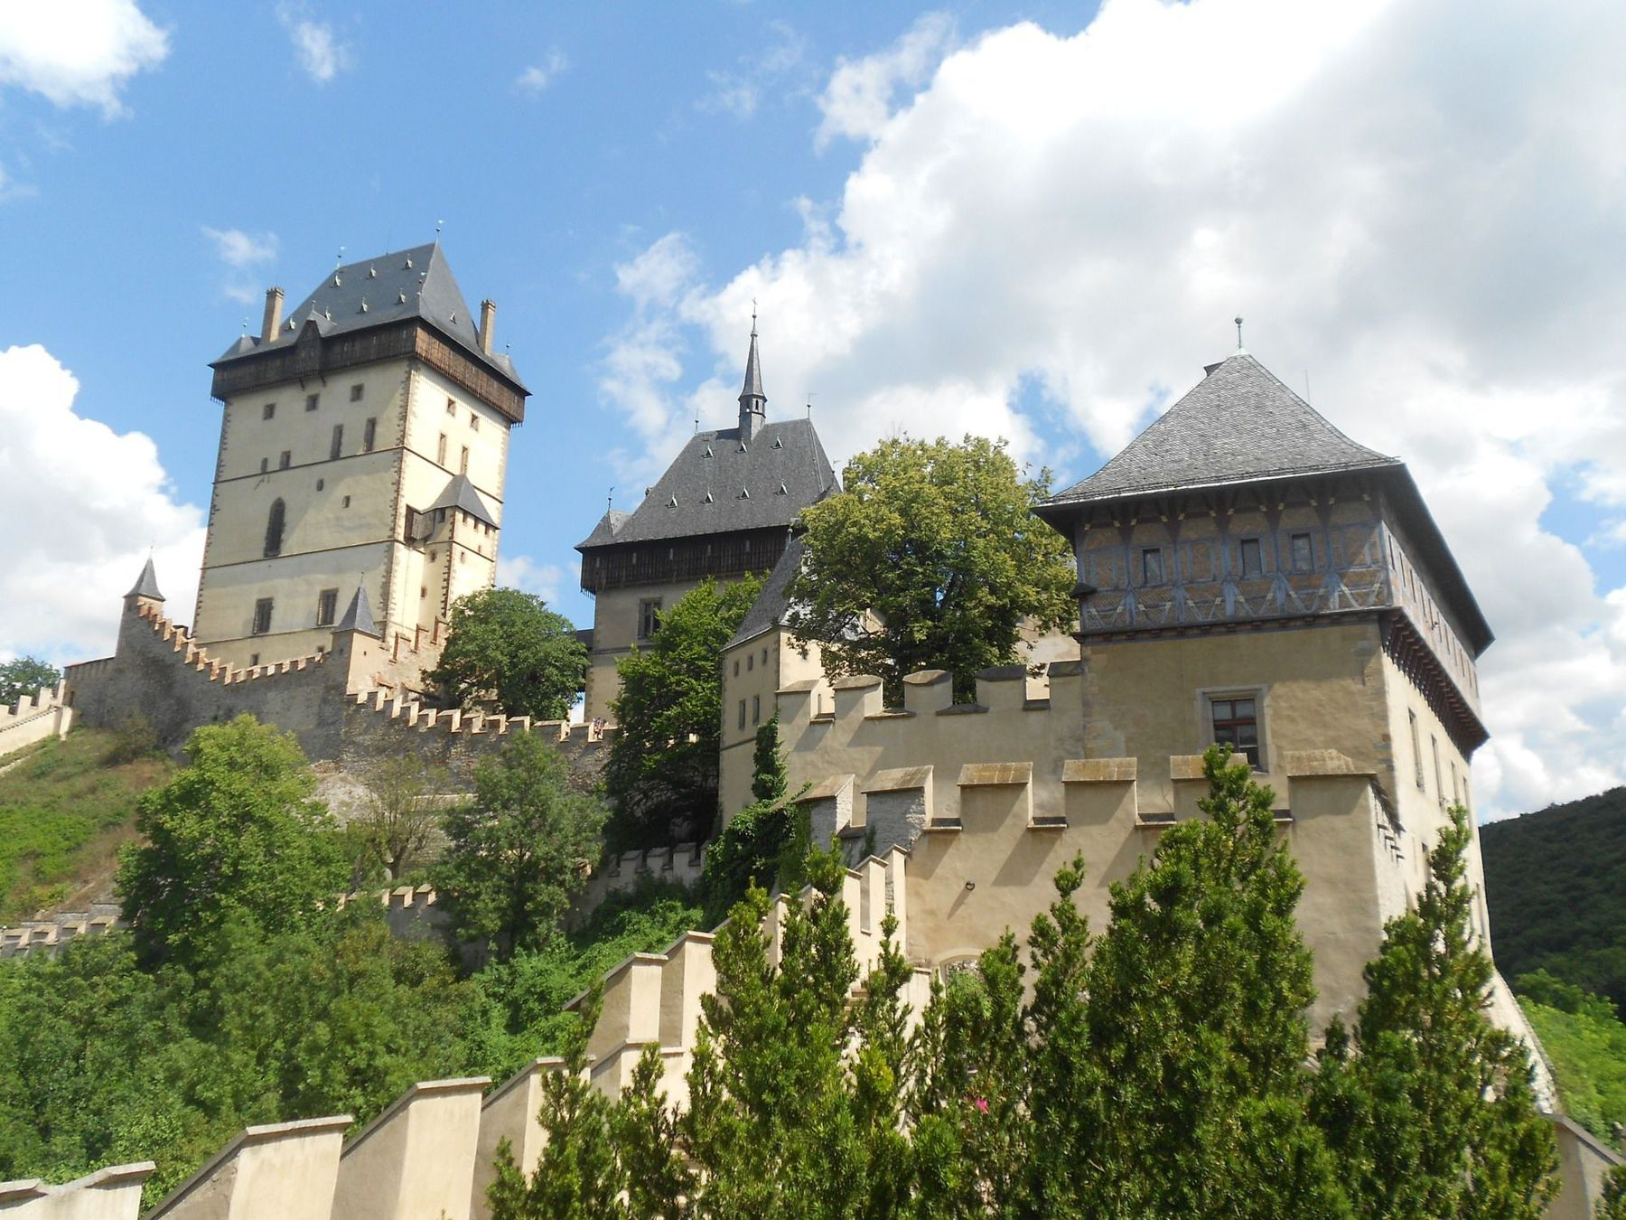
Burgen in Böhmen und Mähren
Oft mit deutschem Namen:
Adršpach (Adersbach), Landštejn, Házmburk (Hasenburg), Hamrštejn (Hammerstein), Karlštejn (Karlstein), Pernštejn (Pernstein)

